Slide 1

第3组
云作业平台——小箱交
组员：| 蓝浩宁 | 邓诗羿 | 刘慎恒 | 张澳 | 程可 |
汇报时间：2020年10月 汇报人：张澳

Slide 2
目录/CONTENTS
01
小箱交是什么？ —— 我们的价值
02
小箱交有什么？ —— 我们的特性与优点
03
对第一次迭代的总结与评估

Slide 3
01
小箱交是什么？
面向全国各年级段师生，尤其是中小学生的云作业平台
教师一键发布作业，便捷批改作业
清晰的作业列表，让孩子再也不会遗忘作业和ddl

Slide 4



云作业管理平台
疫情期间百家争鸣——钉钉、微信等平台“临危受命”
作业的收集与批改显得混乱不堪
__________
而我们：
专注于作业的发布、批改以及针对作业的讨论
做到更简洁，更便捷，以及更实用

Slide 5
前景分析
被409个学区、大学和教育机构使用
问卷调查

Slide 6
前景分析
被409个学区、大学和教育机构使用
问卷调查
普及度高、交互性好使得微信、钉钉这类软件在疫情期间常常用于作业提交

Slide 7
前景分析
被409个学区、大学和教育机构使用
问卷调查
大众对于作业平台的主流需求为操作便捷以及方便交流

Slide 8
前景分析
被409个学区、大学和教育机构使用
对于用户来说，网页端与小程序是符合主流需求的，而用户需求的作业提交格式大多为文件和图片，而小程序可以以极大便利同学们拍照上传的需求，网页端又能方便同学进行文件上传。
问卷调查

Slide 9
前景分析
被409个学区、大学和教育机构使用
在软件特性上，稳定性还是用户的关心首要点，其次，信息的及时性也受到众多关注
问卷调查

Slide 10
前景分析
被409个学区、大学和教育机构使用
问卷调查
绝大多数受访对象还是对线上云作业平台持积极态度的，甚至有10位受访者为我们打了满分10分的期望值，表明用户对我们怀有很高的期待

Slide 11

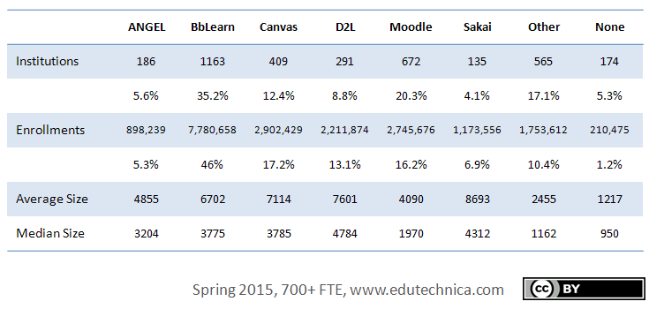
前景分析
被409个学区、大学和教育机构使用
使用机构数目年增长率高达170.93%！
市场统计
2020年被全球4，000多个学区、大学和教育机构使用
以canvas为例:
2015年仅被409个学区、大学和教育机构使用

Slide 12


前景分析
被409个学区、大学和教育机构使用
国内市场现状
国内较大学习管理平台，几乎都是只面向大学、学院等教育机构
e.g. 好大学在线，canvas，中国大学mooc
这些平台功能多样，但对于广大中小学生来说，实际用处并不大
——市场潜力巨大

Slide 13
02
小箱交有什么？

Slide 14

我们有这些功能
发布作业
自带多种题型模板+自定义，让作业种类更加丰富
作业批改
线上批改作业，随处可加批注
快速查询
无论是最新的作业还是错题集，都能快速找到，让时间规划与错题回顾更加容易
便捷交流
师生之间、同学之间都可以使用私信交流，课程内还可以发起相关问题的讨论
快速导入
可以快速导入课程、教职工以及学生信息，瞬间搭建起学校专属的作业平台
分班教学
分班进行学生信息管理，老师、学生更加紧凑，内容更加简洁、明了

Slide 15


为什么选择我们
小箱交
您的不二之选
精准需求定位
使用问卷调查了多位中小学在读学生的需求与建议，也语音采访了教师对于此产品的诉求，经过多次迭代分析整合成而成。
界面友好
界面设计参考github以及canvas设计，融合教育类网站的经典风格，让用户获得超棒的体验感！
特色突出
对比其他平台，我们的作业平坦针对性强，同时在现有学习平台的增加了许多特色功能，如——作业批阅、私信交流、数据分析统计等功能，提升老师工作效率的同时，也增强学生学习兴趣。

Slide 16
03
对第一次迭代的总结与评估

Slide 17
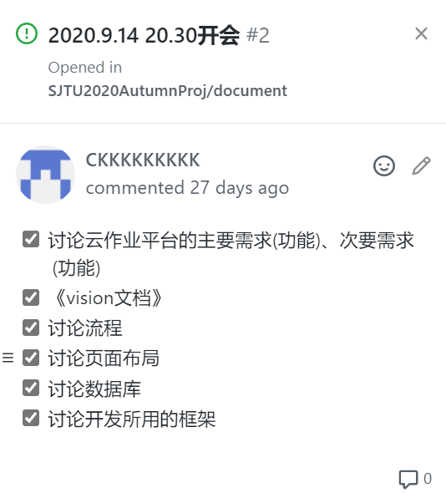
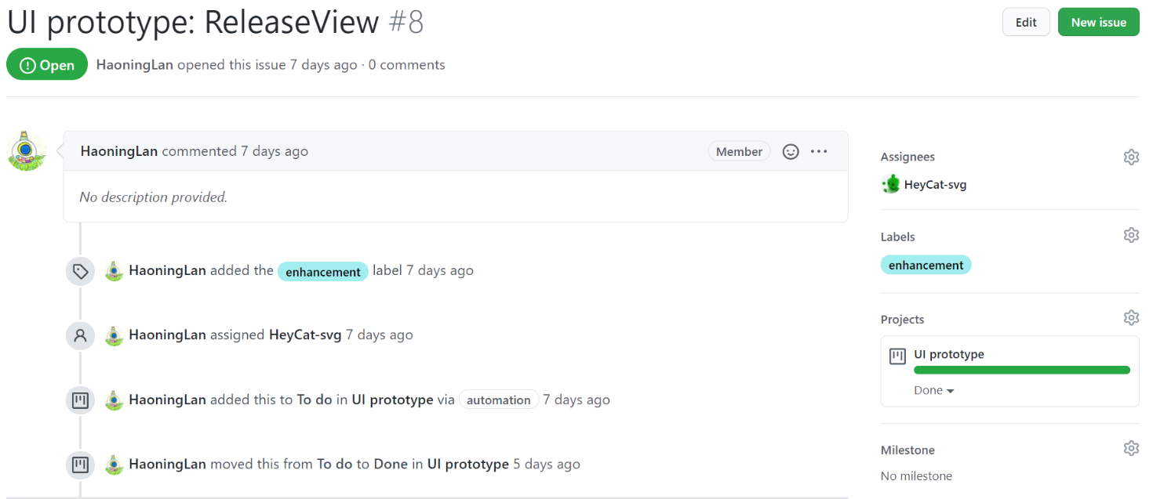
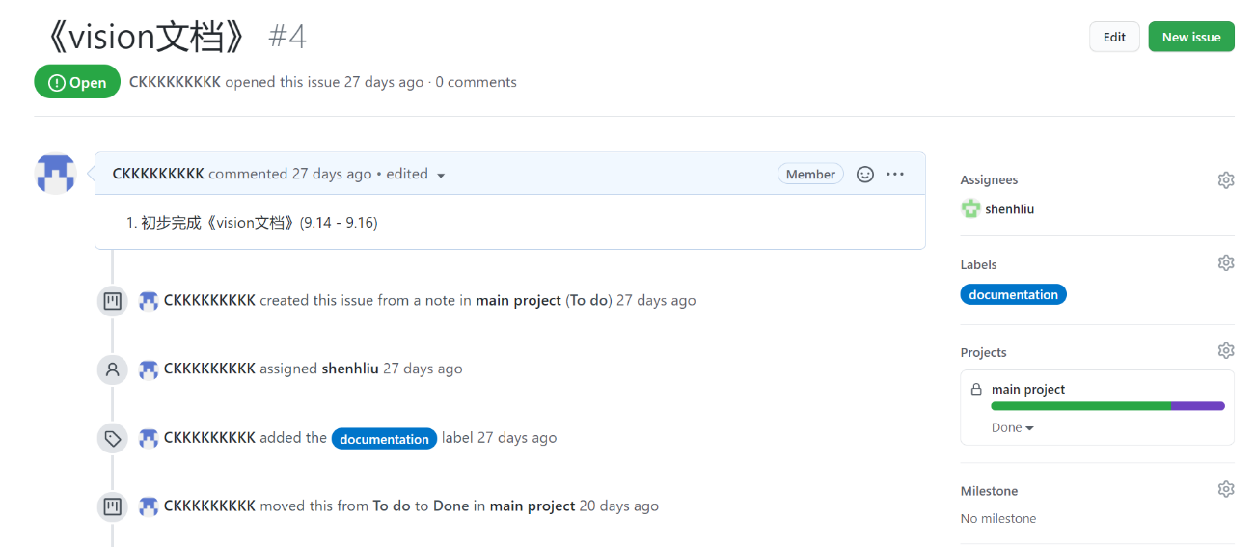
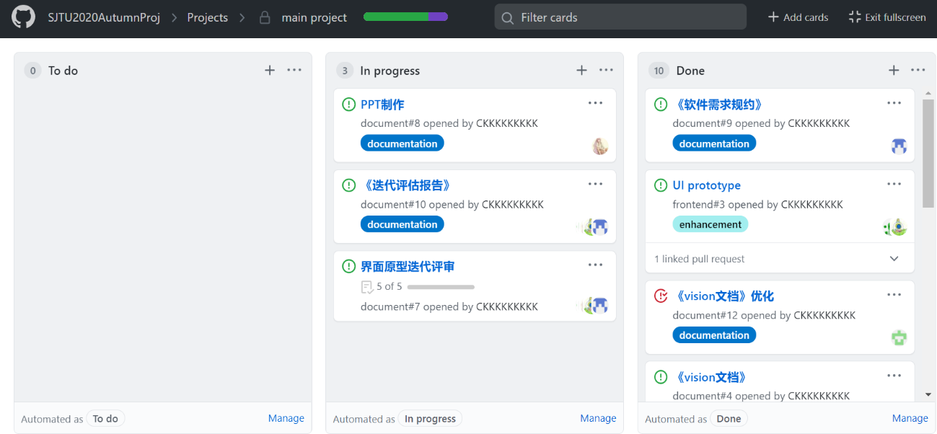
任务分配

Slide 18
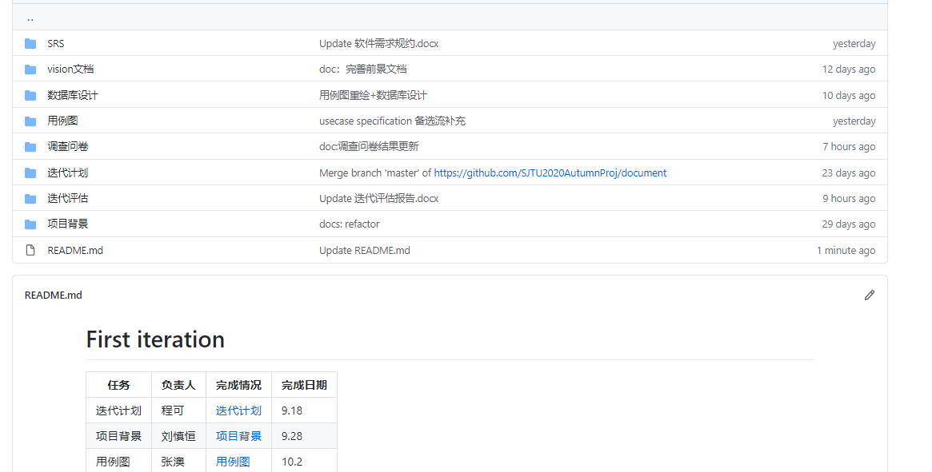
任务分配
使用独立文件夹放置不同文档并由专人负责，每次commit都要求写清自己的更新内容，以及避免对其他文档的修改

Slide 19



第一次迭代成果
需求定位，完成vision文档
完成对产品的前景展望，对产品功能和质量作出规划
usecase模型设计
依据调研结果和需求定位，对项目的功能性需求绘制usecase模型
UIprototype设计
完成登录界面，注册界面，控制面板界面，提交作业界面，批改作业界面，发布作业界面
软件需求归约
对项目第一次迭代成果的总结
迭代评估报告
对项目第一次迭代成果的总结

Slide 20
需求定位，完成vision文档
9.16开始学习如何书写前景文档，9.24进行修改。
9.23完成并进行组内评审，
vision 文档
9.24进行修改。
课上老师点评后又进行了修改，到10.2完成修改。

Slide 21
完成usecase模型
9.11日参考网上博客学习usecase模型设计并完成初稿
9.23日组会评审，增加数据分析的功能
usecase模型
9.30日依据老师上课所讲内容使用powerdesigner重绘usecase模型，并添加了specification内容。
10.2日组内评审后，增加教师对班级的管理功能

Slide 22
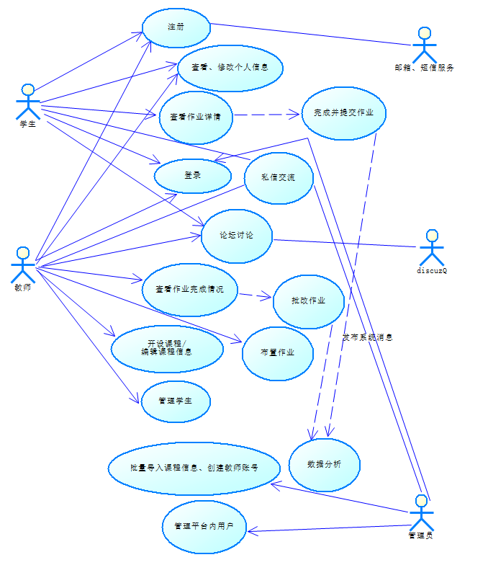
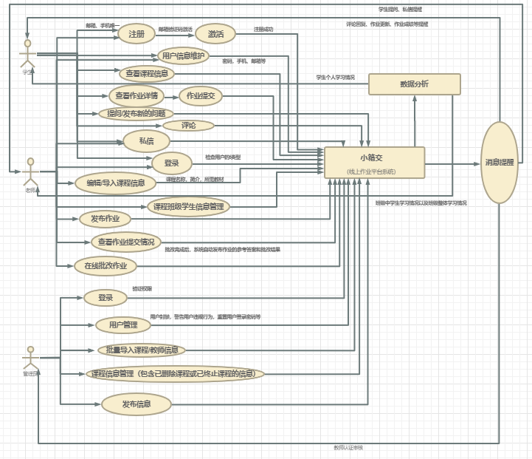
usecase模型

Slide 23
UIprototype设计
9.11 – 9.13学习界面设计工具
9.14 – 9.16完成登录/注册界面的原型设计
UIprototype设计
9.17 – 9.20完成主页面界面原型设计
9.28 组内评审界面原型，10月2日根据评审结果第界面原型进行进一步完善

Slide 24
软件需求归约
9.14 – 9.16根据确定的功能、流程，完成《软件需求规约》中的简介、整体说明以及功能部分
9.28组内评审软件需求归约
软件需求归约
10.1依据评审结果以及最新的usecase模型修订完成软件需求归约第一稿

Slide 25
完成迭代评估报告
9月27下发任务，各组员完成自己任务的同时着手准备迭代评估
10.2日组内开会，汇报个自己的任务完成情况，并在组内进行评审
迭代评估报告
10.2-10.7，组员各自完善自己所负责内容的迭代评估报告
10.7日汇总完成迭代评估报告

Slide 26
评审/测试的结果
usecase模型评审了多次，主要是对软件的功能的修订与完善；一次返工是转用powerdesigner重新进行绘图。
《vision文档》组内评审解决表意不明的问题；助教评审后指出软件可靠性设定不到位的问题。
《软件需求归约》的组内评审，修订二义性的问题，补充遗漏内容。
界面原型评审，对界面简洁性以及功能完整性进行评估，对界面排版提出优化建议。

Slide 27
经验和教训
对于一个需要频繁使用的系统来说，可靠性为一个月内95%的正常使用时间偏低，而本产品作为一个全国学校师生都会频繁使用的系统，其可靠性应做更高要求，至少需要达到99％的正常使用时间。
对于两个互相有依赖的任务，应该尽早开始被依赖的那个任务，并且争取提前完成，留有一个对于成果进行更改的时间余量，不然会对之后的任务进度产生负面影响。
文档是一种很好的规约方式，可以记录下组员之间达成的共识，方便在进行之后的任务过程中参考，提高了团队开发的效率。

Slide 28
THANK
谢谢聆听！
|第3组项目：云作业平台——小箱交|
汇报时间：2020年10月 汇报人：张澳

